Slide 1
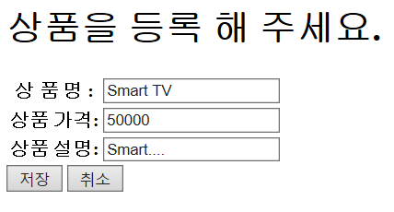
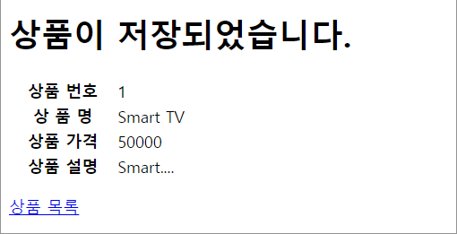
Web Back-End 02. Cookie & Session
| Daily Homework |
학습해야 할 내용
Web Architecture
Servlet & JSP
상품관리( 상품입력, 조회, 목록조회) 기능을 수행하는 웹 프로그램을 작성하려 한다.
간단한 상품 입력 화면(Html)을 작성하고, 상품정보 입력 후 저장버튼 클릭시 서블릿에서, 그 결과를 JSP페이지로 출력하는 프로그램을 작성하세요.
상품 정보 항목은 직접 설계하여 구현한다. (아래는 예시이다)
제출방법
- 프로젝트명 : “hwBackEnd02_지역_반_성명” 으로 작성
- 완성 후 zip으로 압축하여 “hwBackEnd02_지역_반_성명.zip” 제출

